Slide 1

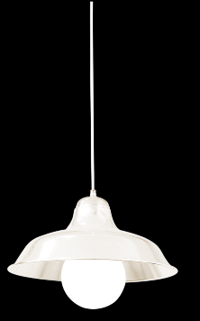
第二讲
从我心中传来的声音是咒诅
讲师 全炳奎 牧师

Slide 2

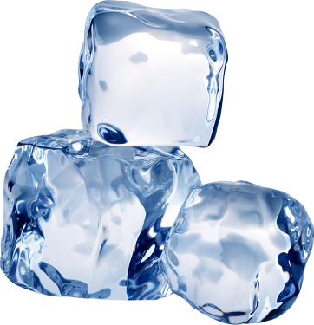
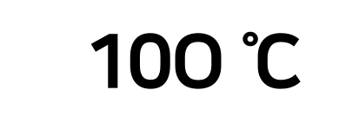
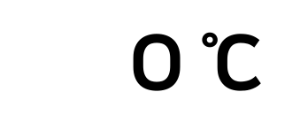
2-1 天国的法
如果犯了这世上的法
也会受法律的制裁被关进监狱
天国的法也是如此
带着罪是不能进天国的。
正如水会在0度结冰，100度沸腾
所有的一切都有其法则
从我心中传来的声音是咒诅

Slide 3

2-1 天国的法
释放
=相信话语
从我心中传来的声音是咒诅

Slide 4
2-1 天国的法
智慧的人
相信话语的根据
愚昧的人
相信自己的想法
从我心中传来的声音是咒诅

Slide 5

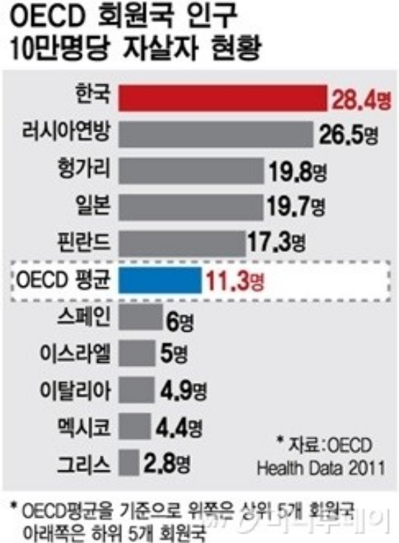


2-2 用话语充满内心
经济合作与发展组织(OECD) 成员国人口
每十万人自杀人数统计(单位:人)
韩国
俄罗斯
<经济合作与发展组织
国家自杀率>
匈牙利
日本
芬兰
衣食住
无法满足我们的内心。
在接受神的话语时，
我们的内心才会焕然一新
并感富足。
OECD平均值
西班牙
以色列
意大利
墨西哥
希腊
*资料出自:OECD
健康数据 2011
从我心中传来的声音是咒诅

Slide 6





2-2 用话语充满内心
<蜂后与工蜂>
吃蜂王浆的工蜂
就会成为蜂后,
但吃别的蜂蜜或花粉的
工蜂只能很快死去。
从我心中传来的声音是咒诅

Slide 7
2-2 用话语充满内心
<迎接>
敞开我的心扉
原本的接受神的话语
为什么？
因为我是罪恶的人在我的面目中只有罪恶的样子
从我心中传来的声音是咒诅

Slide 8
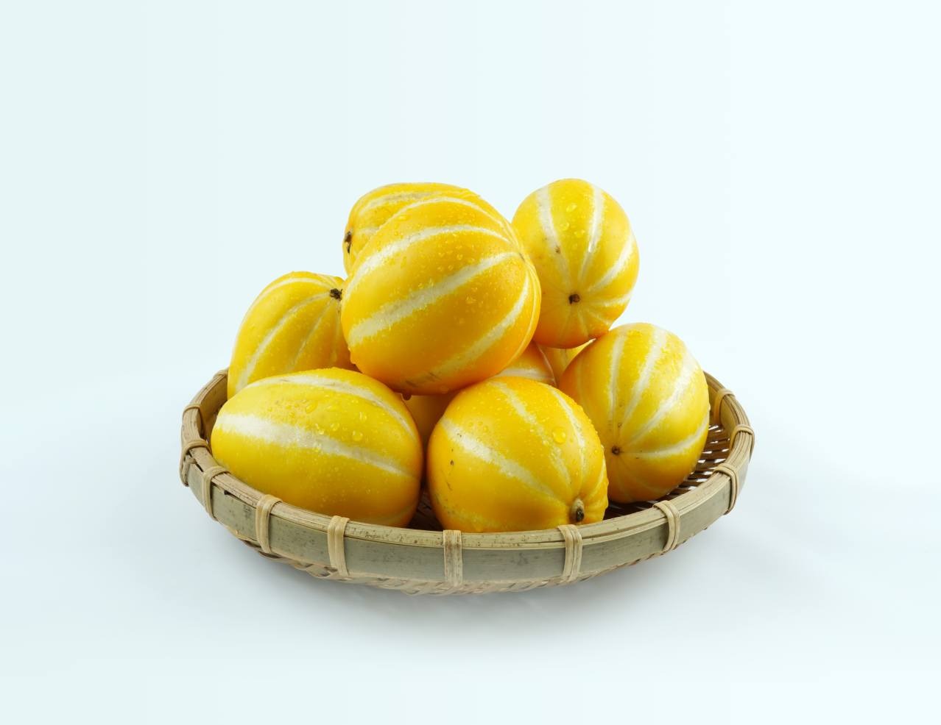
2-3 心与耶稣嫁接
<香瓜嫁接到南瓜上>
把香瓜嫁接到南瓜的跟上
因南瓜的根里流出肥汁
香瓜就变得
又甜又可口
罪不是我来洗
而是要相信
耶稣洗净了我所有的罪
从我心中传来的声音是咒诅

Slide 9

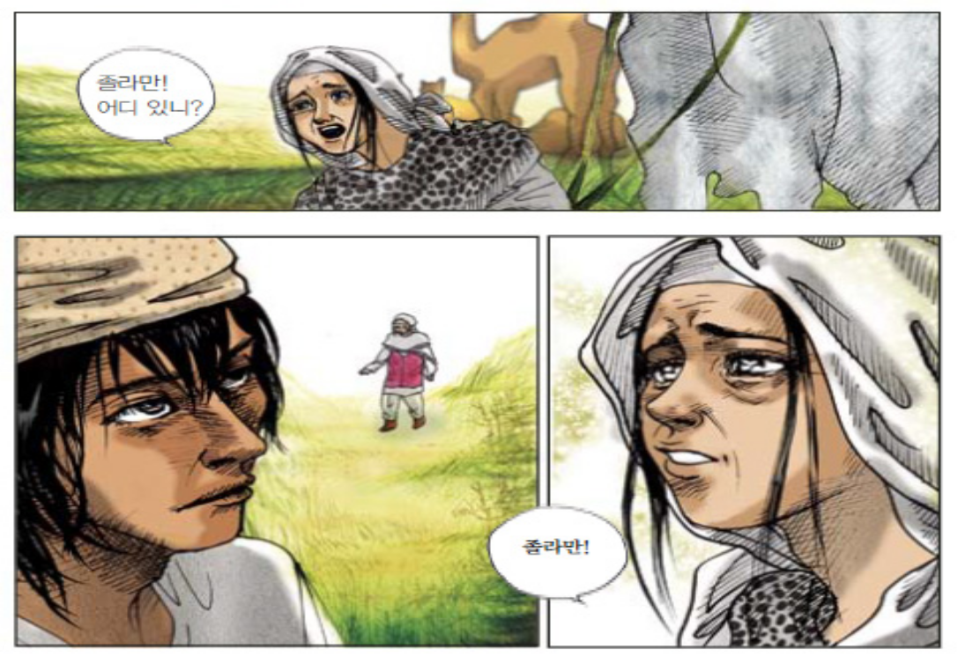
2-4《一日长于百年》(乌兹别克斯坦”曼库特”的故事)
一日长于百年
若拉曼！
你在哪里？
若拉曼
从我心中传来的声音是咒诅

Slide 10
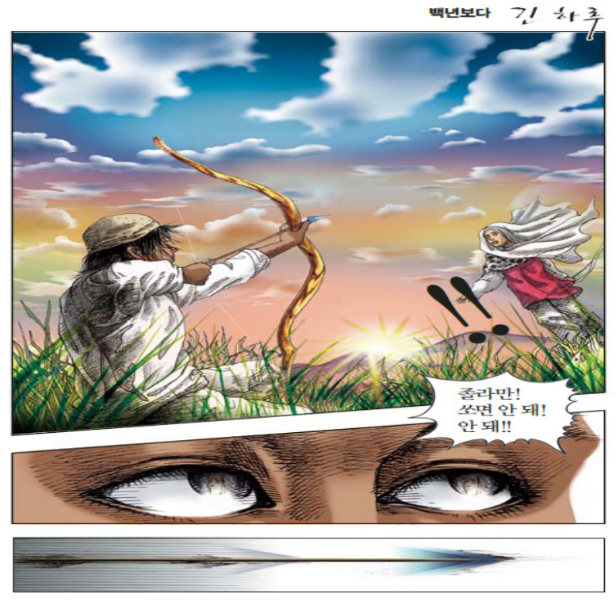
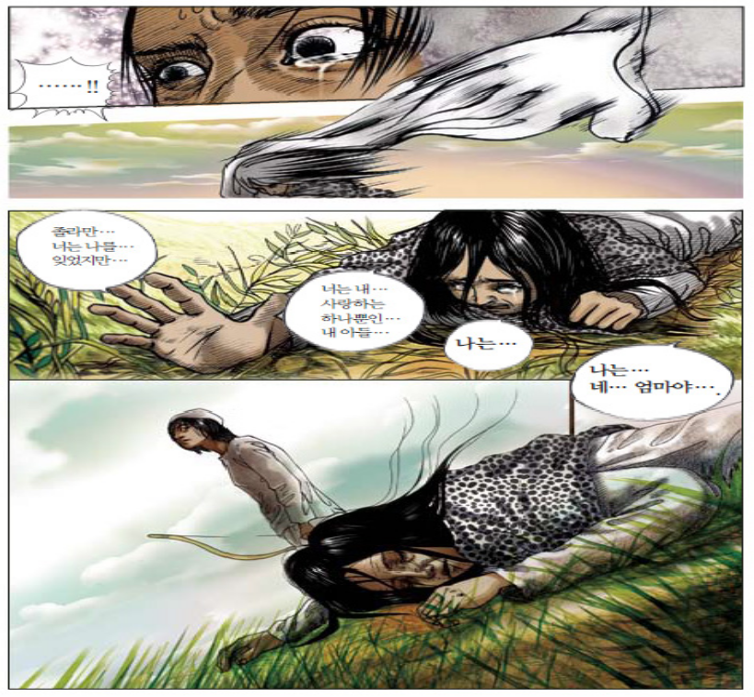
2-4《一日长于百年》(吉尔吉斯斯坦”曼库特”的故事)
若拉曼…
也许…
你忘记了我…
你是我…
亲爱的…
世上仅有…
我的儿…
我是…
我是…
你…妈妈…
若拉曼！
不要放箭！
不行!！
从我心中传来的声音是咒诅

Slide 11
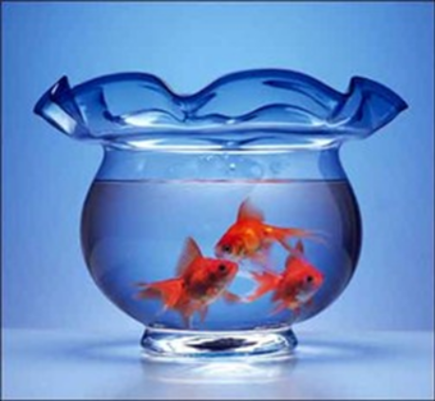

2-1 锦鲤
在小鱼缸里
(身长5~8cm)
从我心中传来的声音是咒诅

Slide 12
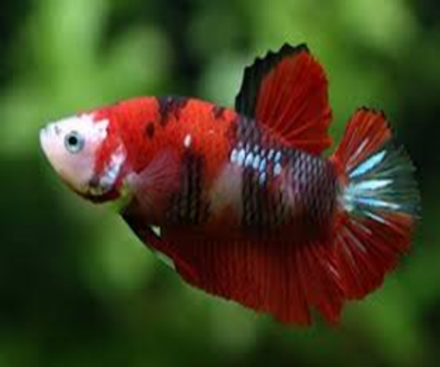
2-1 锦鲤
在小鱼缸里
(身长5~8cm)
在水池里
(身长25cm)
从我心中传来的声音是咒诅

Slide 13
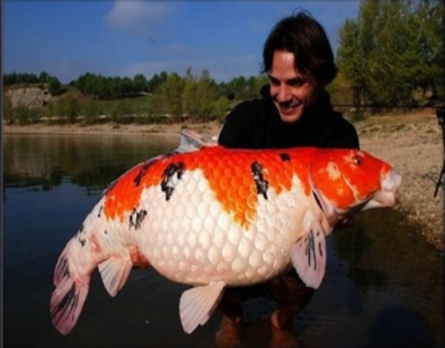
2-1 锦鲤
在小鱼缸里
(身长5~8cm)
在水池里
(身长25cm)
在江河里
(身长可达1m)
从我心中传来的声音是咒诅

Slide 14
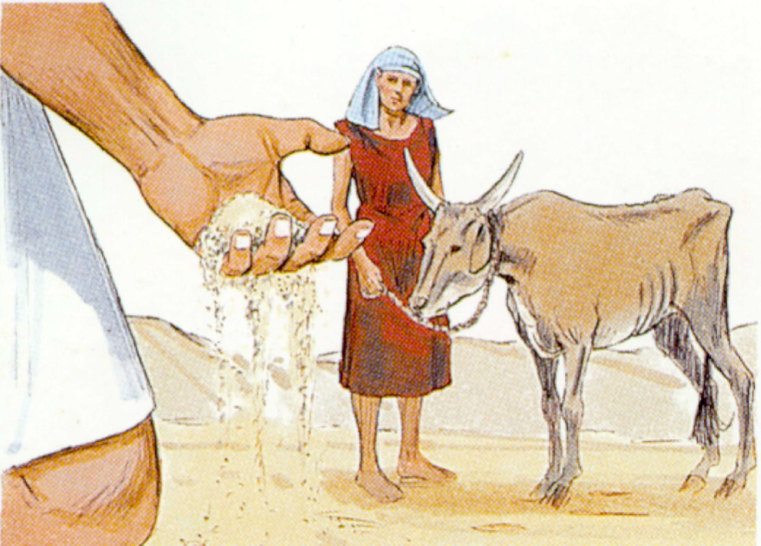
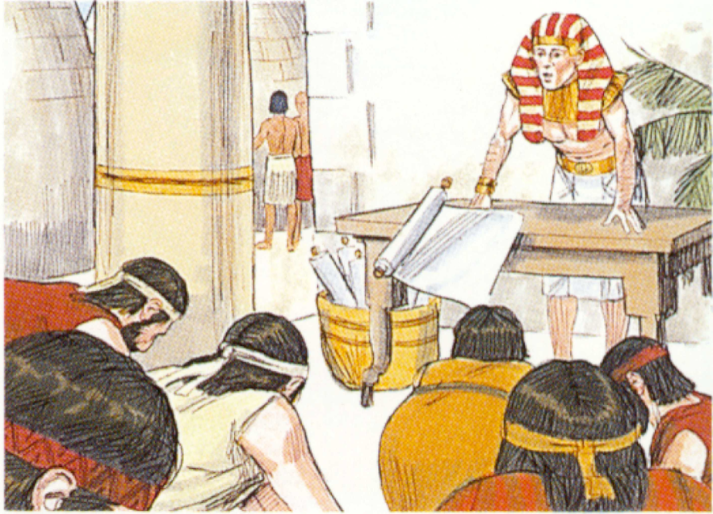
2-6 耶稣基督的影子—约瑟
从我心中传来的声音是咒诅

Slide 15
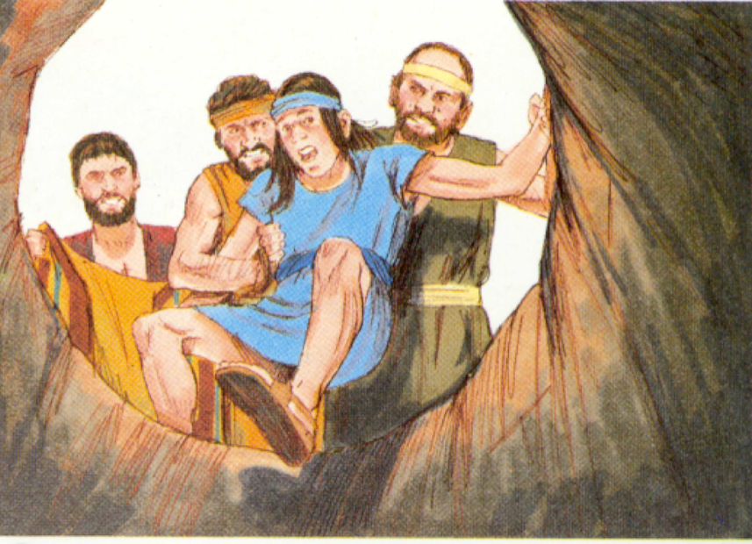
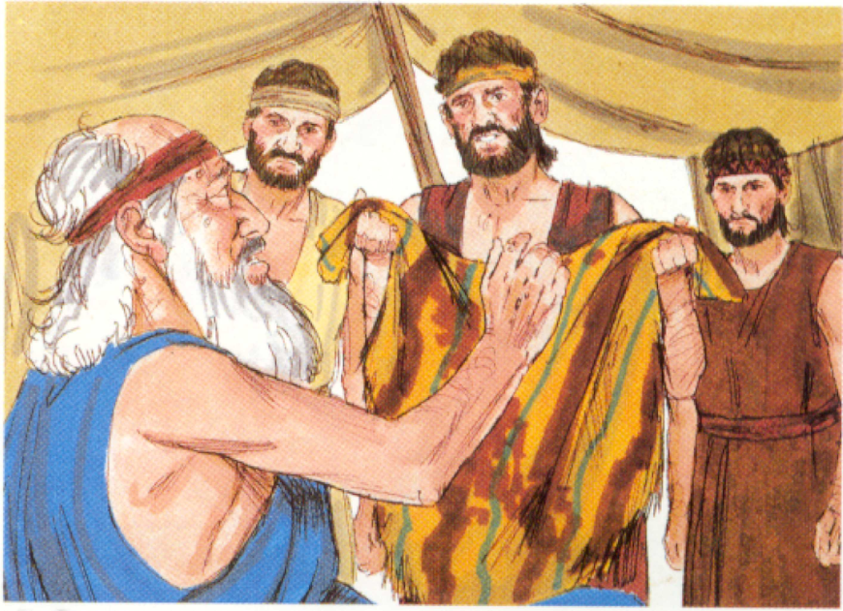
2-6 耶稣基督的影子—约瑟
从我心中传来的声音是咒诅

Slide 16
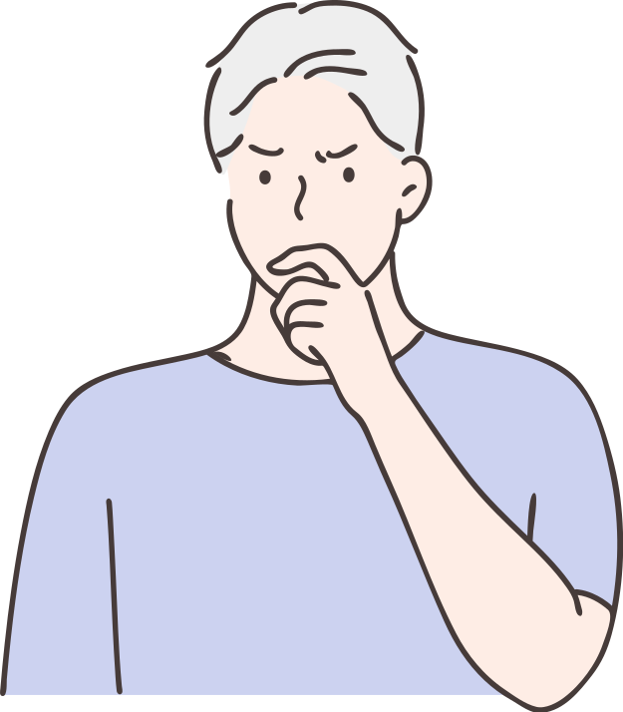
2-6 耶稣基督的影子—约瑟
以后也会犯罪
我怎可能像神一样
变得圣洁呢？
不可能的
从我心中传来的声音是咒诅

Slide 17

2-6 耶稣基督的影子—约瑟
耶稣在十字架上
只将原罪洗净了
自犯罪还需要我们认罪悔改
并靠自己的努力才行
从我心中传来的声音是咒诅

Slide 18
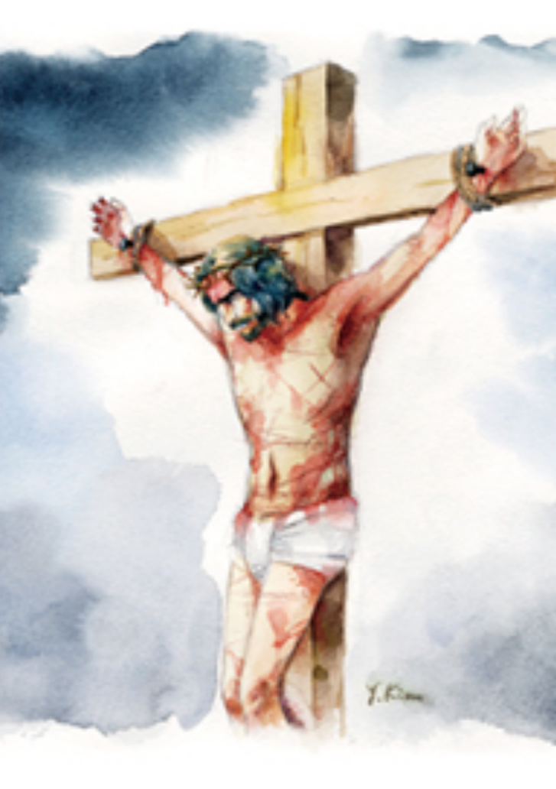
2-6 耶稣基督的影子—约瑟
罪的工价=死亡
若不流血，罪就不得赦免了。
从我心中传来的声音是咒诅

Slide 19
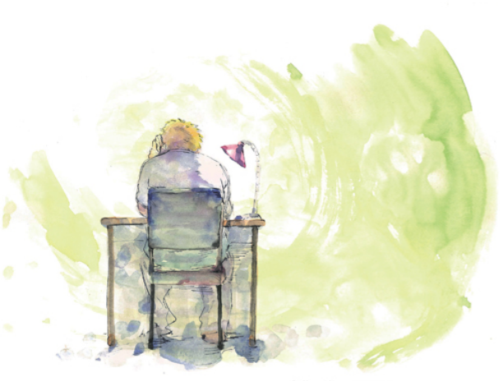
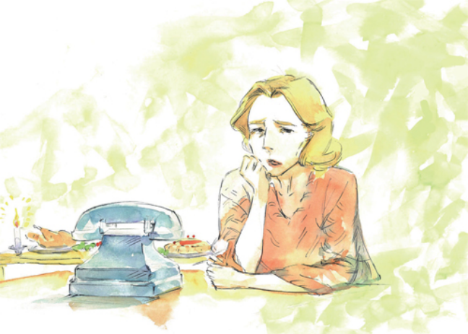
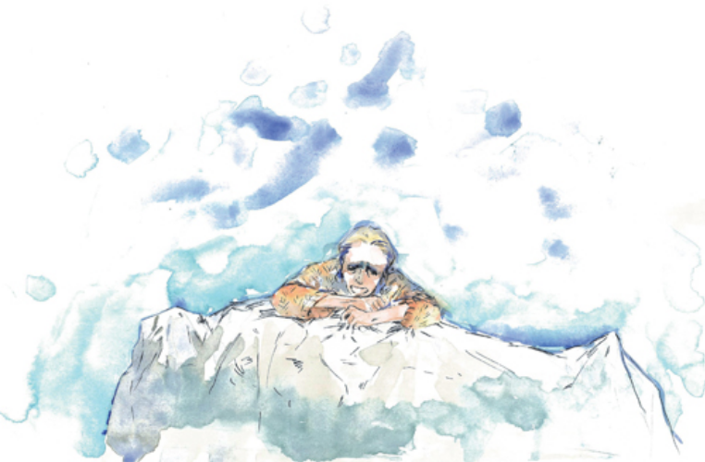
2-7 相信自己的结果
<琼的故事>
“琼！
为什么没有说那是你？
你是我的儿子，
我可以照顾你一辈子
你为什么没有说那是你！
不论你是否残疾
你还是我的儿子呀，琼！
从我心中传来的声音是咒诅

Slide 20
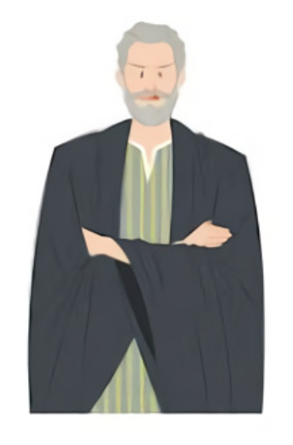
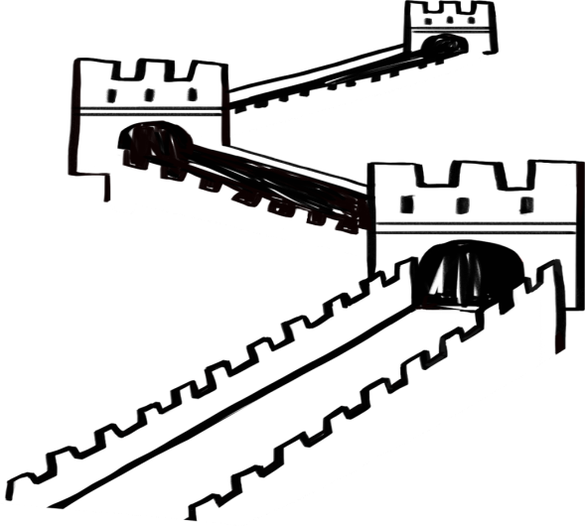
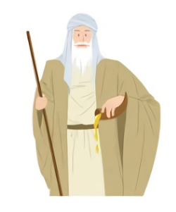
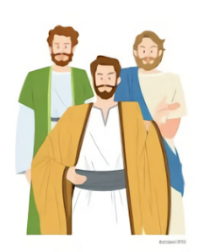
2-8 大卫与约拿单立的约
“在那里有瞎子，瘸子，他不能进耶布斯山城去。”
= 有罪的人是无法进天国的
从我心中传来的声音是咒诅

Slide 21
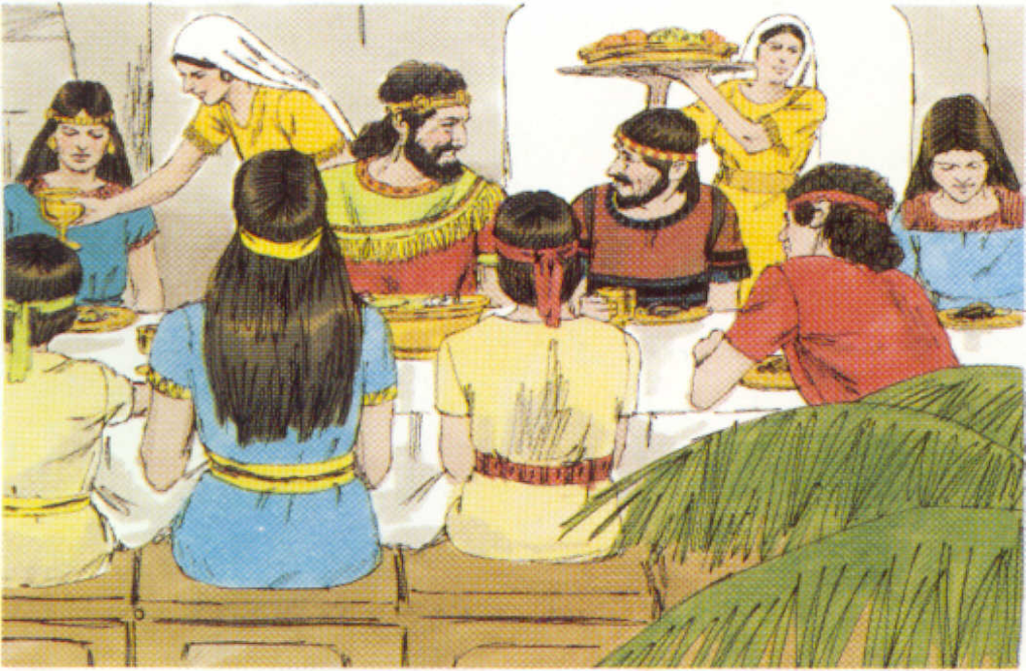
2-8 大卫与约拿单立的约
<大卫与约拿单立的约>
留米非波设的性命。
<神与耶稣立的约>
洗净世人的罪。
从我心中传来的声音是咒诅

Slide 22
相信我心中产生的想法和所看的环境
VS
相信听到的话语
信的人祝福会临到他身上
从我心中传来的声音是咒诅

Slide 23



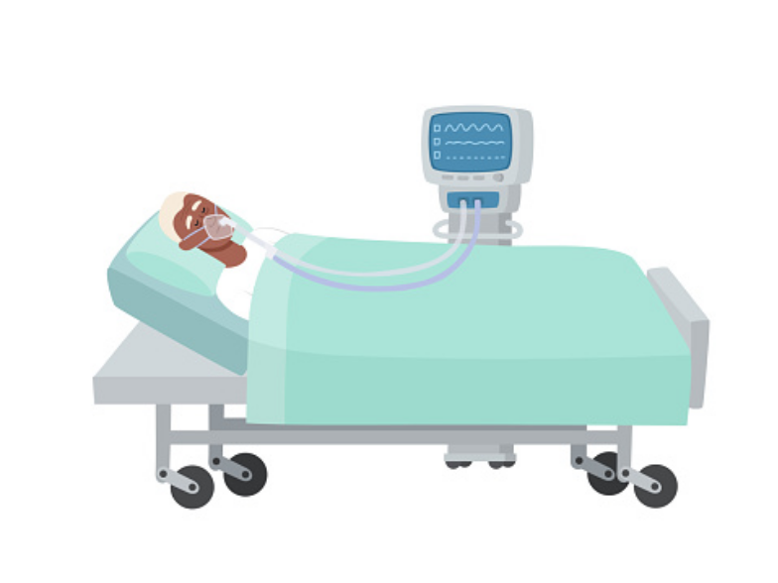
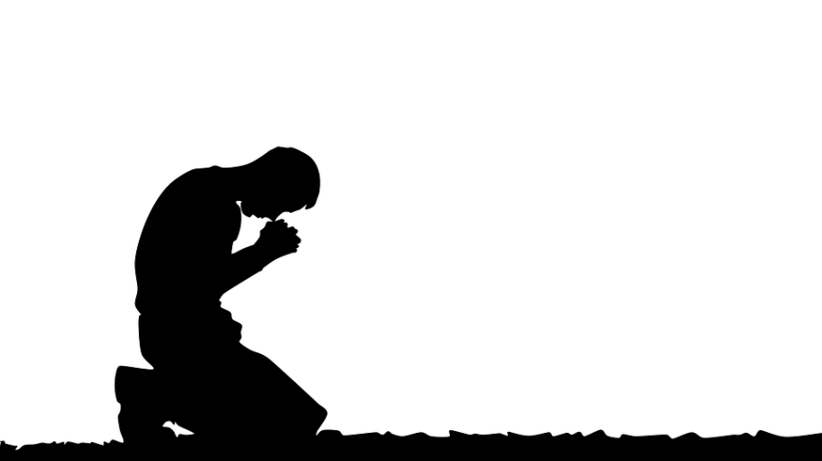
2-9 老夫妻的奇迹
“神啊！
相信您会救活
这位老人。
请您来看顾他。”
在地上所释放的，
在天上也要释放。
从我心中传来的声音是咒诅

Slide 24



2-9 老夫妻的奇迹
信心是所望之事的实底！
从我心中传来的声音是咒诅

Slide 25

2-10 成了
“成了”
藉着十字架的宝血洗净了过去, 现在, 未来的一切罪
“我没罪了！洁净了！与神一样圣洁了!”
从我心中传来的声音是咒诅

